Slide 1
Образ ребенка в сознании будущих педагогов-психологов
ИНСТИТУТ ПЕДАГОГИКИ, ПСИХОЛОГИИ И СОЦИОЛОГИИ
КАФЕДРА ОБЩЕЙ И СОЦИАЛЬНОЙ ПЕДАГОГИКИ
А.К. Лукина, канд. филос. наук зав. кафедрой общей и социальной педагогики СФУ
Красноярск 2023

Slide 2
Если педагогика хочет воспитывать человека во всех отношениях, то она должна прежде узнать его тоже во всех отношениях.
К.Д.Ушинский
Будущий профессионал:
Образ ребенка
Образ себя как деятеля (профессионала)
Образ ситуации действования
Образ деятельности

Slide 3
Установочный семинар
Знакомство
Ассоциации на образ ребенка
Выделение ресурсов и рисков развития
Определение возможных действий взрослого в поддержку развития ребенка
Проектирование «идеальной школы»
Само и взаимо-диагностика
Разработка программы саморазвития и самообразования

Slide 4
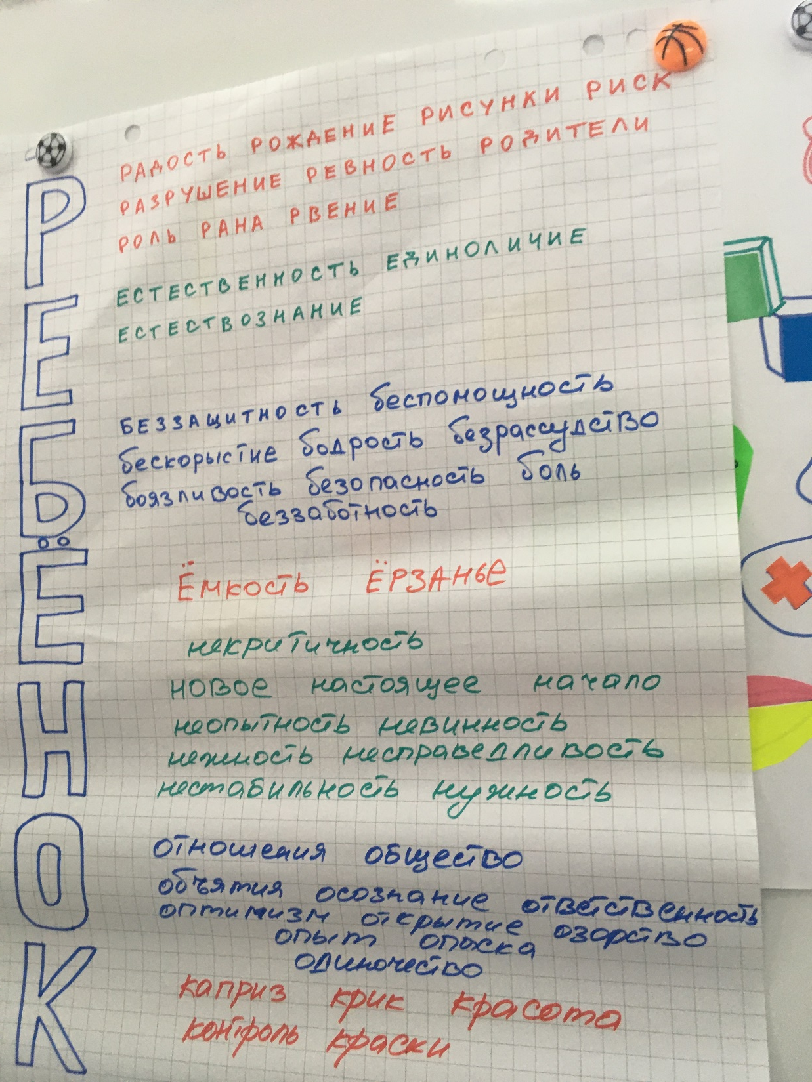

Slide 5
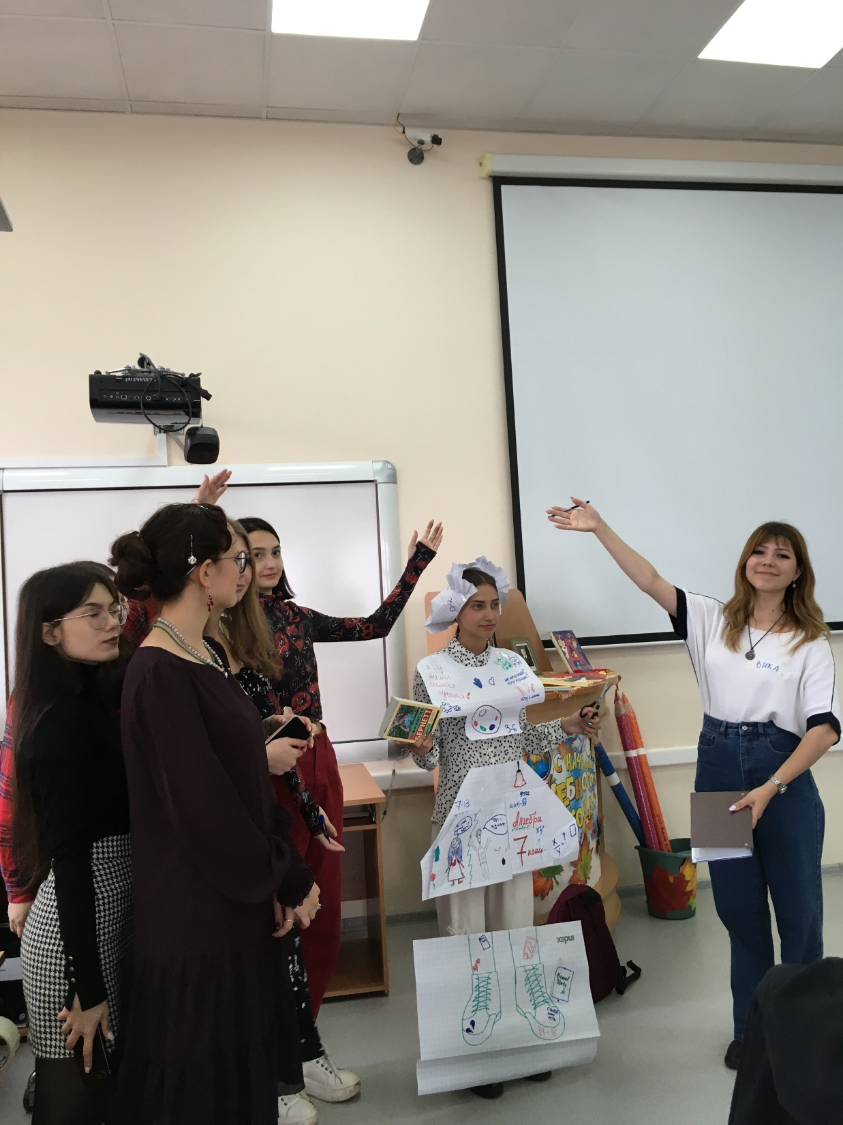

Slide 6
Образ ребенка у студентов
«Не-» (дефицитарный подход к формулировке)
«Зависимый»
Противоречивый (высокая оценочность, но и комплексность)
Отсутствие рядом взрослого и сверстников
Непроявленный (потенциал, развитие, возрастные периоды)
«Дерево, которому нужно обрести корни» (культура)

Slide 7
Особенности образа «Ребенок»
Увеличение обращений к страхам
Ярко проявленная тема беспомощности
Отсутствие фигуры взрослого около ребенка
Отсутствие фигуры друга, сверстников как ресурса
Опора на семью
Опора на личностный ресурс
При формулировках – тенденция завуалировать проблемы и острые формулировки, избегание называть вещи своими именами

Slide 8
Общие проблемы студентов
Высокий уровень стереотипии
Слабое развитие способности к обобщению, конкретность мышления и образности
Богатство ассоциаций с «деревом»: куда растет, кто поливает/обрезает; что есть корни и «соки» его внутреннего роста;
Ребенок в Мире: непонятная связь с другими людьми, со сверстниками – разрыв социальных связей?
Слабое представление о развитии

Slide 9
Ресурсы
Поддержка семьи
Окружение, среда, общество
Опыт
Воспитание
Внутренние личностные ресурсы

Slide 10
Риски
Подавление и насилие – вербальное, физическое (опыт? медиа?)
Страх – боязнь, беспомощность, неуверенность, … (проекция вчерашнего школьника?)
Внешние негативные обстоятельства жизни: нестабильность, негативное влияние окружения, несправедливость, …

Slide 11
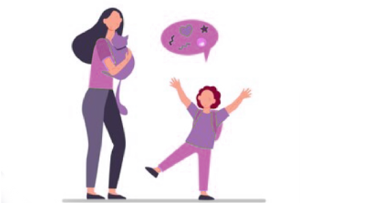
Контакт с реальностью
и действие в новой позиции
Пробное квази-педагогическое действие, поддерживаемое рефлексией
«Подари шарик»
Образ ребенка
Изменение образа ребенка
Появление образа взрослого около ребенка
Образ себя как взрослого около ребенка

Slide 13
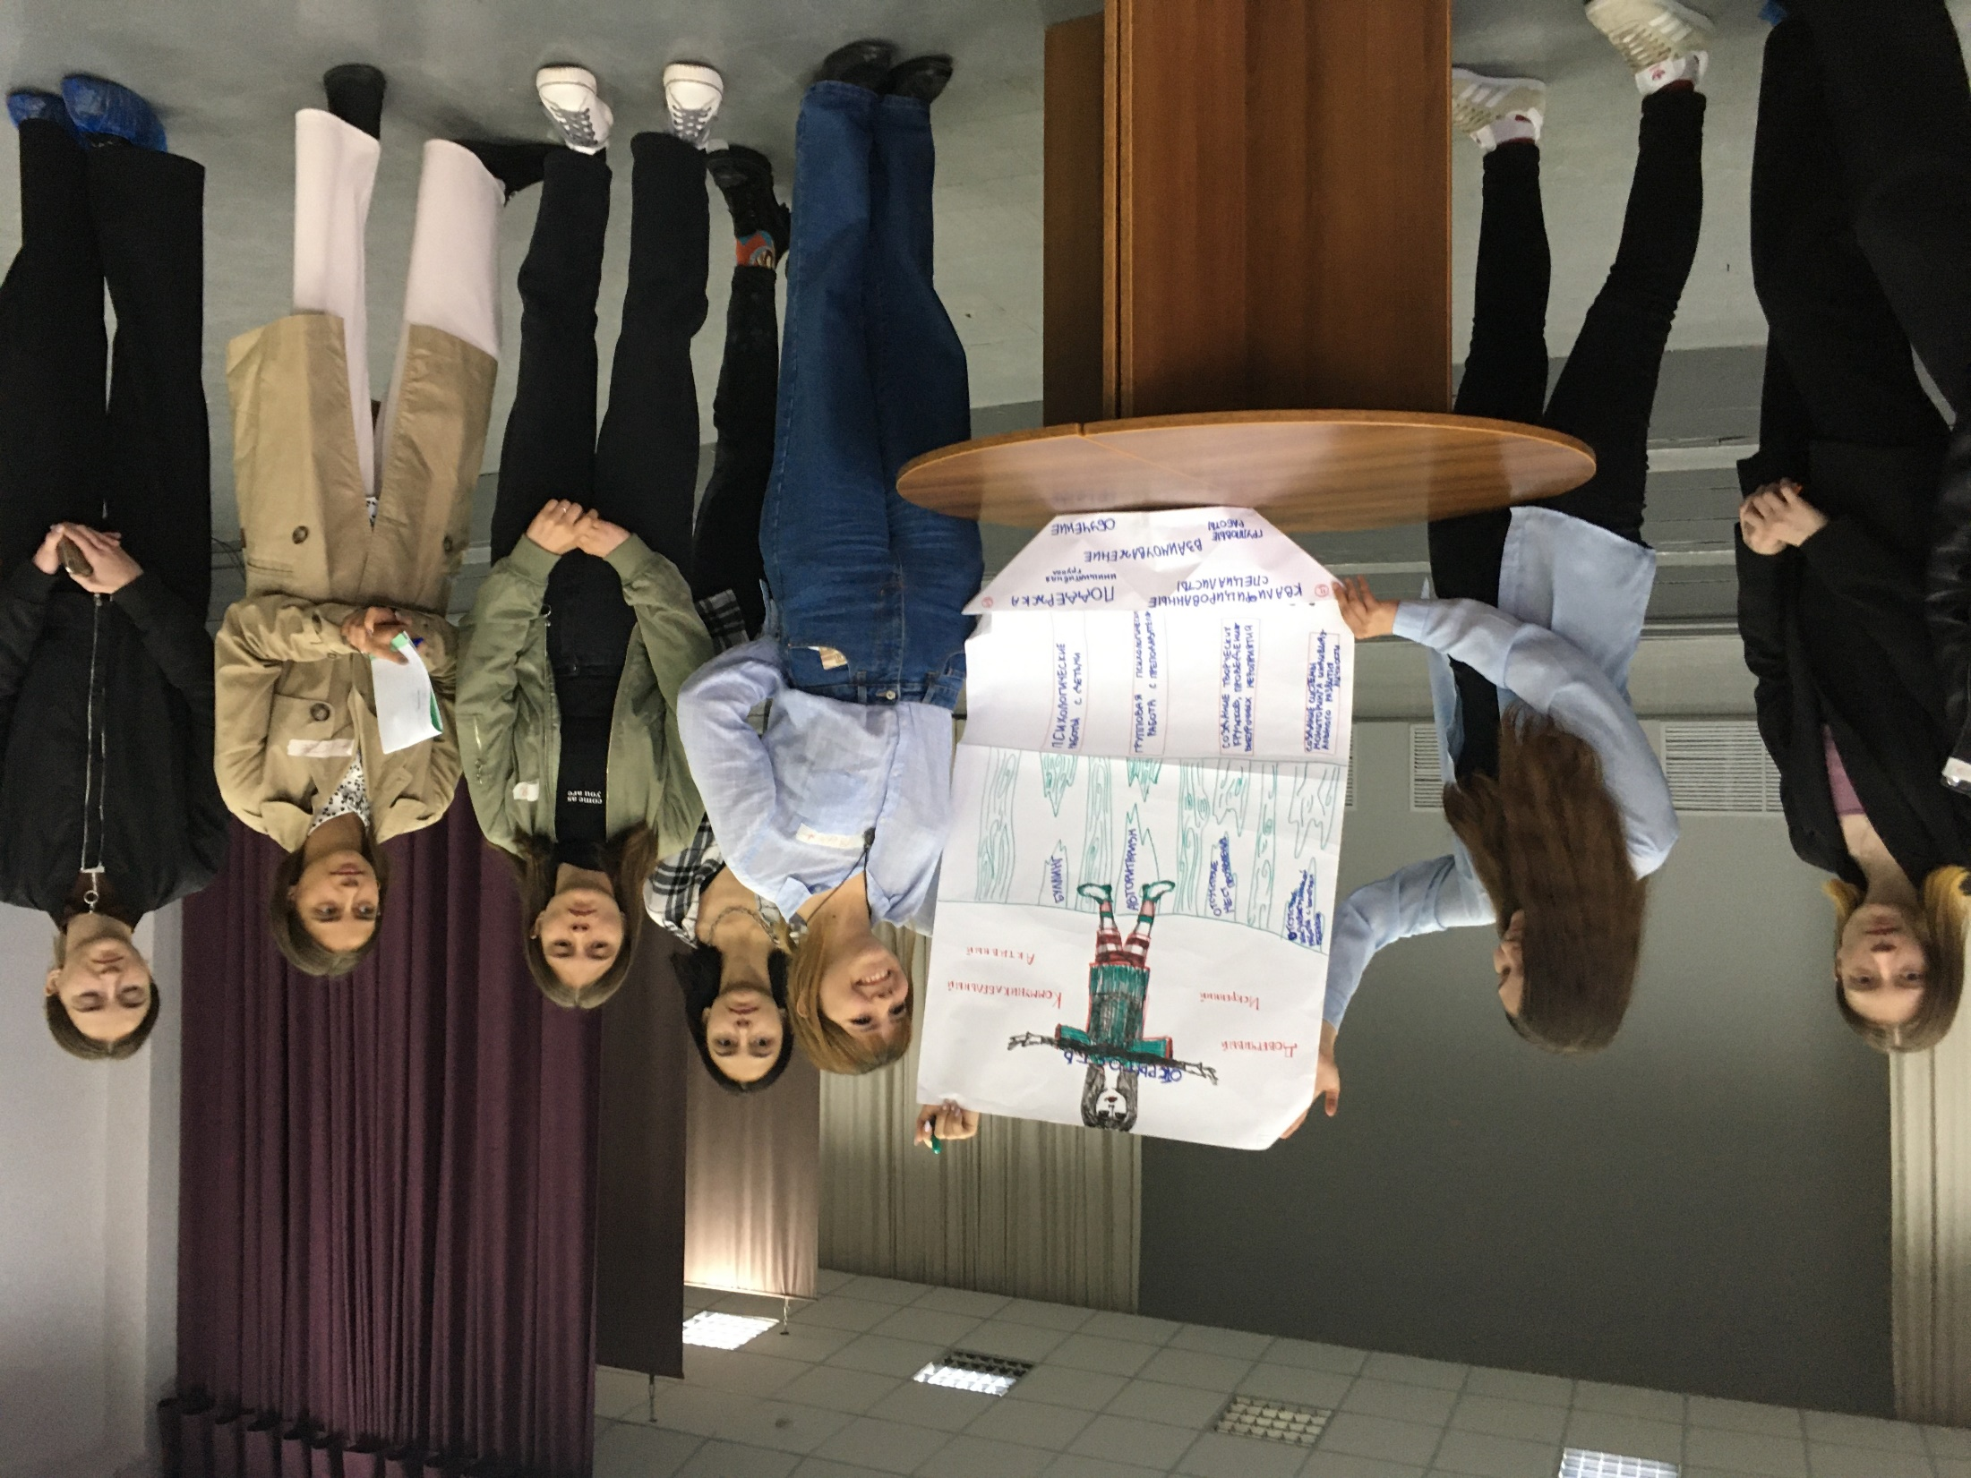

Slide 14
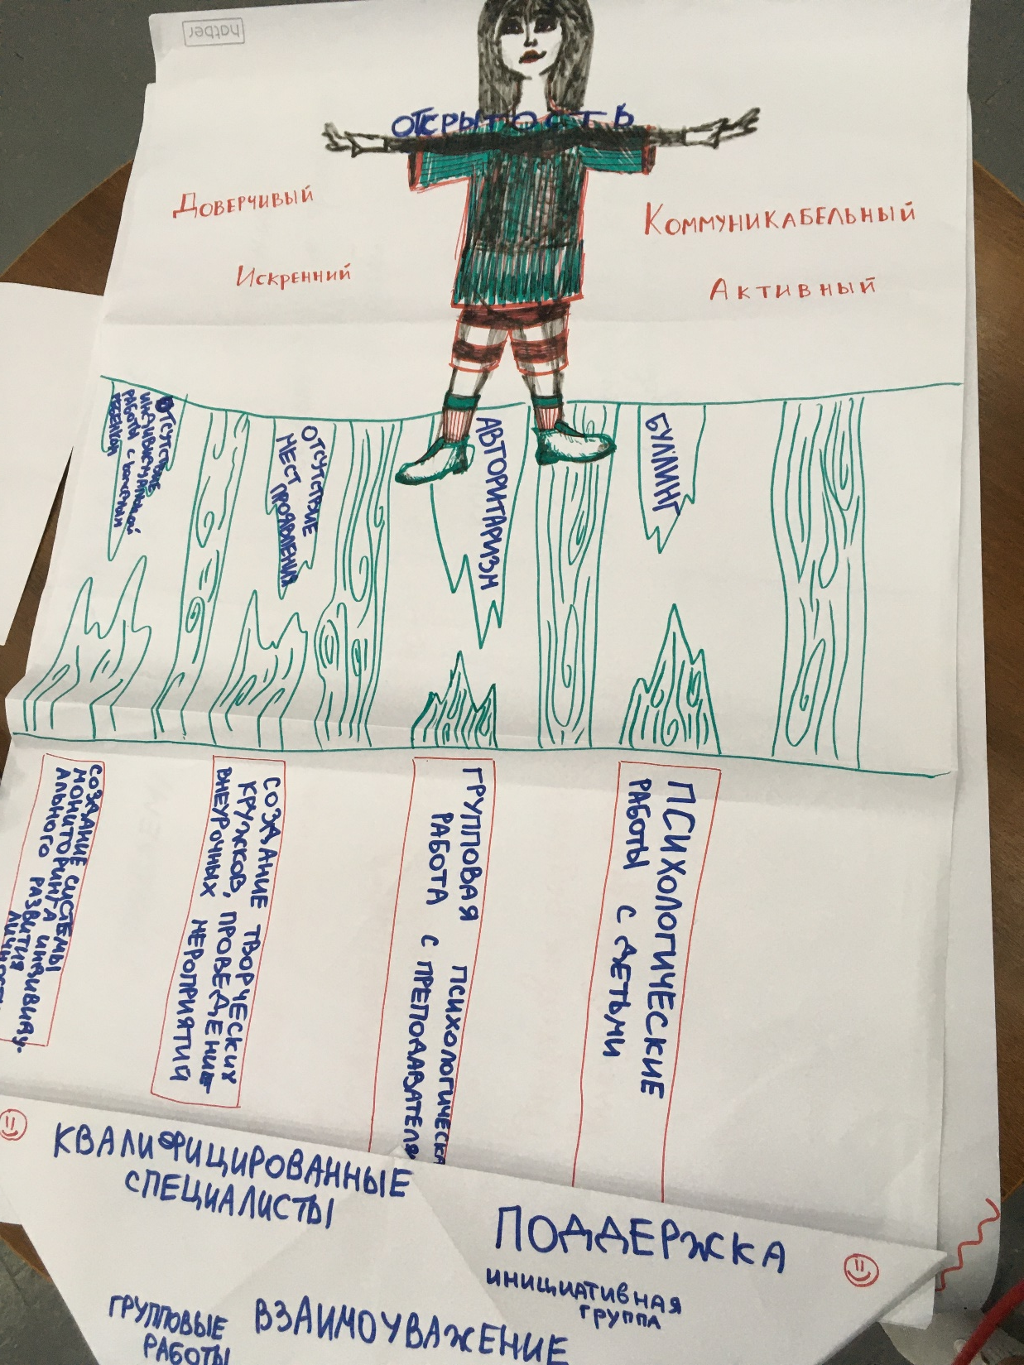

Slide 15
Образ себя-деятеля
Фразы студентов после «операции ‘’Шарик’’»:
непривычно, страшно начинать, ответственно, радостно от отклика, я переборол робость, получится ли у меня - с такими разными учителями/детьми,…
Фразы после 2х месяцев практики+теории:
интересно, сложная профессия, не пожалел о поступлении именно сюда, как удержать педагогическую позицию практиканту, где границы личного и профессионального, ….

Slide 16
Продолжение работы в рамках дисциплины
По итогам интенсива продолжается работа в рамках курса «Введение в профессию».
Все участники:
пишут рефлексивный отчет,
представляют программу самообразования,
выбирают и обосновывают место практики.
пишут эссе на тему «Личность и деятельность педагога-психолога современной школы».

Slide 17
Почему то, что случилось – событие?
Активизация учебно-профессионального самоопределения:
Содержательные вопросы на семинарах
Проявление инициативы на практике
Рефлексия собственных проб

Slide 18
Образ в схеме мыслительной деятельности: слой мышления (логос), слой организации коммуникации (полилогос) и слой действования.
В схеме индивидуального образа выделяется три субъектно-организованных пространственно-временных слоя: 1) образ мира (субъективность пространства и времени); 2) слой коммуникации (групповая синхронизация пространства и времени); 3) слой действования (нормированность и объективное сопротивление пространства и времени).
Г.П.Щедровицкий
Образ описывает все пространство явления через субъективное восприятия человека, включающее как рациональное, так и иррациональное, развивающееся на основе деятельности человека в системе, в которую он включен.
Зинченко, В. П.

